Slide 1
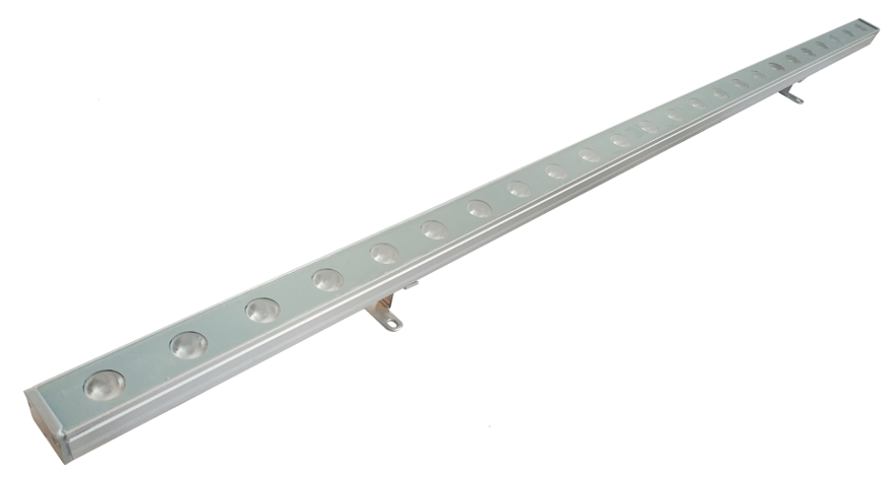
【型号:F3821.2.3A/B5】
概述
防水： 1.使用防水透气螺塞，平衡内外压差，避免热胀冷缩时吸进水气，出现凝结现象； 2.密封圈采用进口耐老化硅橡胶原料； 3.防护等级IP66。 结构： 1.根据LED散热特性，合理的散热通路设计，使LED的热量快速通过灯具结构传导出来，保证LED发光效率及使用寿命； 2.采用中功率LED光源，驱动集成于灯板上，性价比高。 3.钻石银丝印强化超白玻璃，透光率高。 | 4、采用橡胶电缆线，避免了PVC线长期在户外使用易老化、易脆裂的问题。 安装：通过精心设计的底部安装支架，可以调节灯具投射角度，安装方便快捷。 应用场所：主要适用于广场、户外景观、大楼外立面、大型建筑、主题公园、娱乐场所、桥梁等地的景观亮化照明

Slide 2
技术参数
产品型号 | F3823A/B5 系列
光源 | LED
单颗LED功率 | 1W/1.5W
LED寿命 | 5万小时
LED数量 | 24/18/12/9/6颗
LED颜色(单色) | 红/绿/蓝/琥珀/白/中性白/暖白
光束角（FWHM） | 30° /40° /40*16° /50*20°
外壳材质 | 铝挤型灯体，阳极氧化本色表面处理
玻璃材质 | 2mm强化超白玻璃，钻石银颜色表面处理
输入电源 | DC 36 V/DC 24 V
LED驱动方式 | 350mA /500mA恒流驱动
系统功率 | 38W/28W/19W/14W/10W
防护等级 | IP66
电缆线 | 2*1.0mm²电缆线橡胶线（非调光）； 2*0.75mm²+3*0.5mm²电缆线橡胶线（调光）
电气安全等级 | III类
环境温度 | 20℃~+55 ℃(Ta+10℃)
净重 | 1.03Kg

Slide 3
产品选项：
产品选项：
型号 | 颗数（PCS） | 长度（mm) | 系统功率（W）
F3823A/B5 36DC/24DC | 带控：24颗/18颗 单色：24颗/18颗 | 1000 | 24颗：A:25 B5:38 18颗：A:19 B5:28
F3822A/B5 36DC/24DC | 带控：12颗/9颗 单色：12颗/9颗 | 500 | 12颗：A:13 B5:19 9颗：A:10 B5:14
F3821A/B5 36DC/24DC | 单色：6颗 | 300 | 6颗：A:6 B5:10

Slide 4
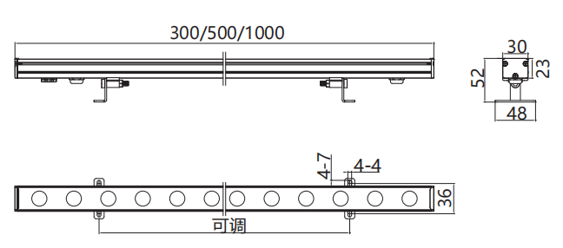
产品尺寸图

Slide 5
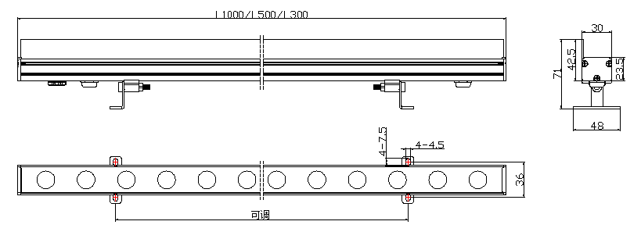
产品尺寸图
带遮光罩

Slide 6
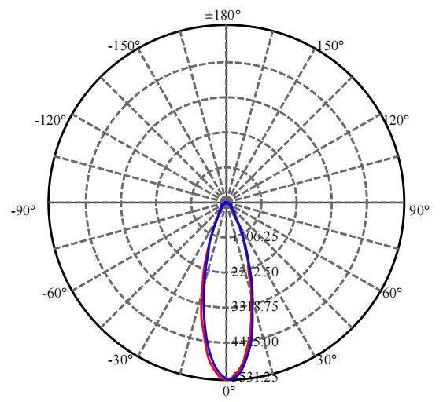
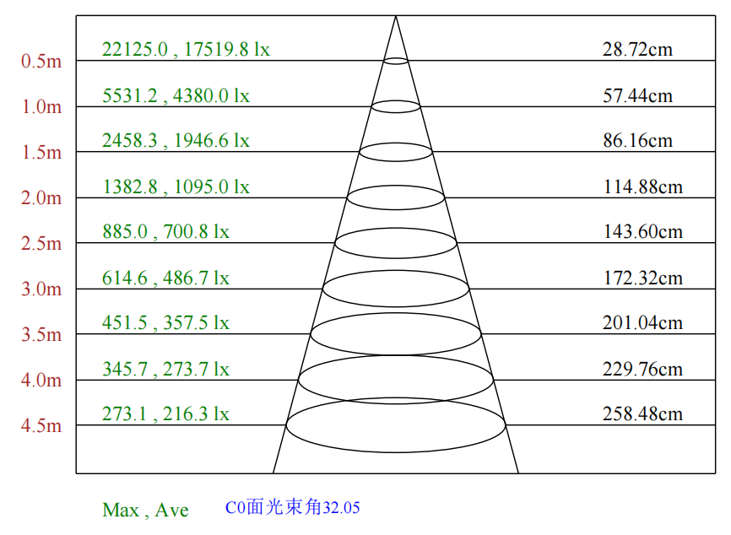
配光曲线
F3823A-24-24DC-PC-A3(30-OL-24WN-AA.L1000.C.CT)
颜色 | 总输出（流明） | 功率（瓦特）
中性白 | 2577 | 23.7

